Slide 1
Pertemuan ke 13
Input dan cari

Slide 2
Buka file indek.php sesuaikan penamaanya sesuai dengan file yang kalian simpan
Kemudian tambahkan kode php dibawah ini
Echo(“<[a href=‘input.html’> Tambah Data</a>]&nbsp;”);
Echo(“<[a href=‘cari.html’> Pencarian Data</a>]&nbsp;”);

Slide 3
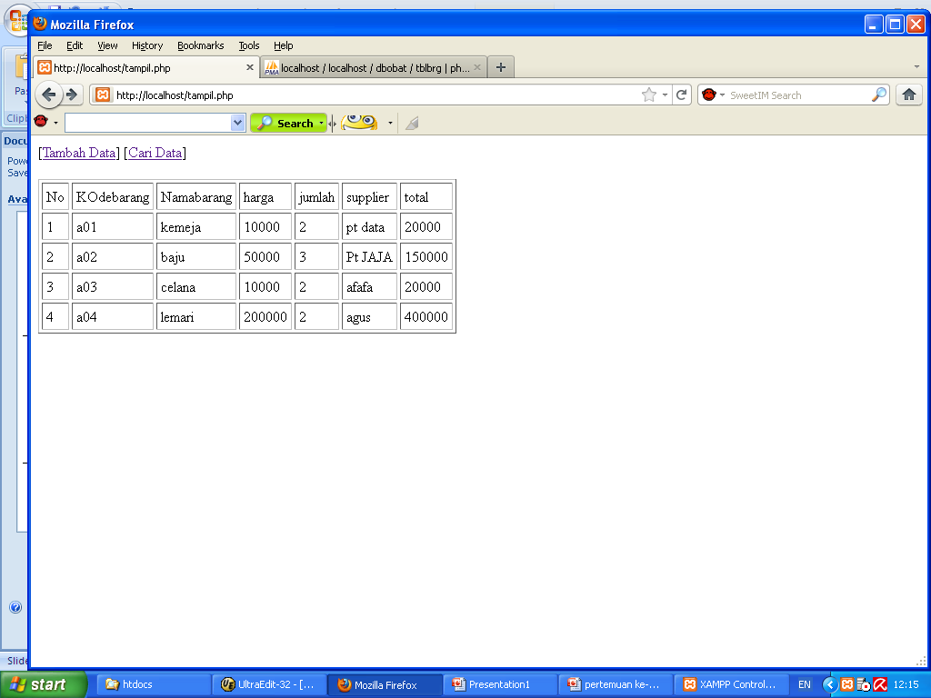

Slide 4
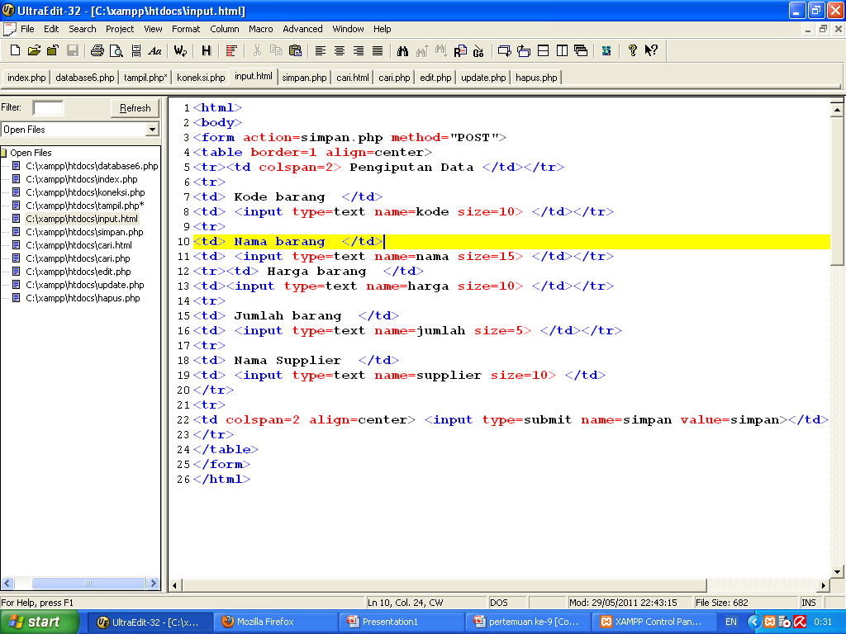
Simpan dengan nama input.html

Slide 5
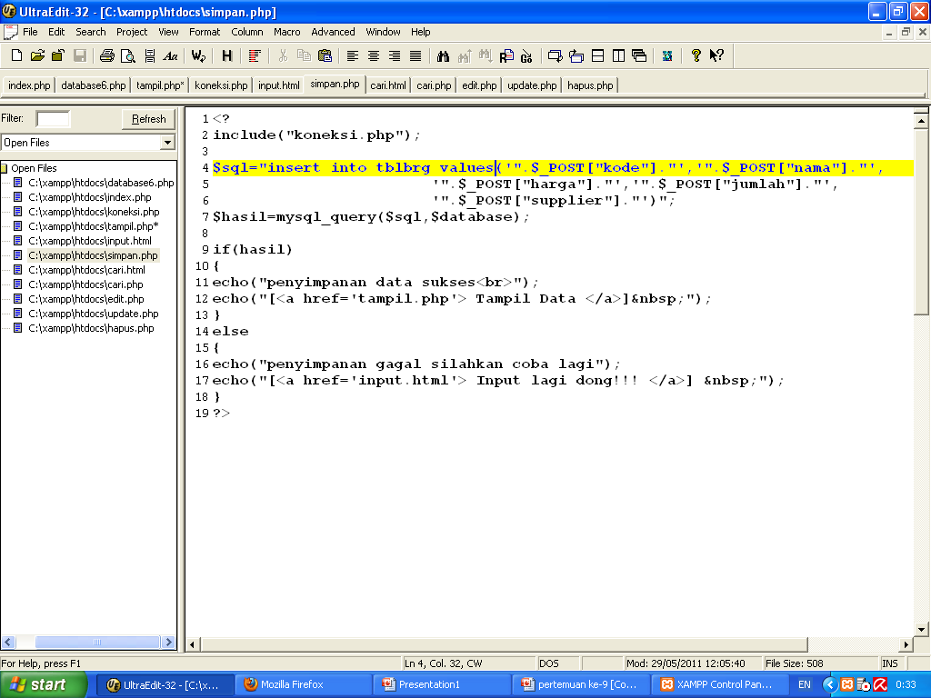
Simpan file dengan nama simpan.php

Slide 6
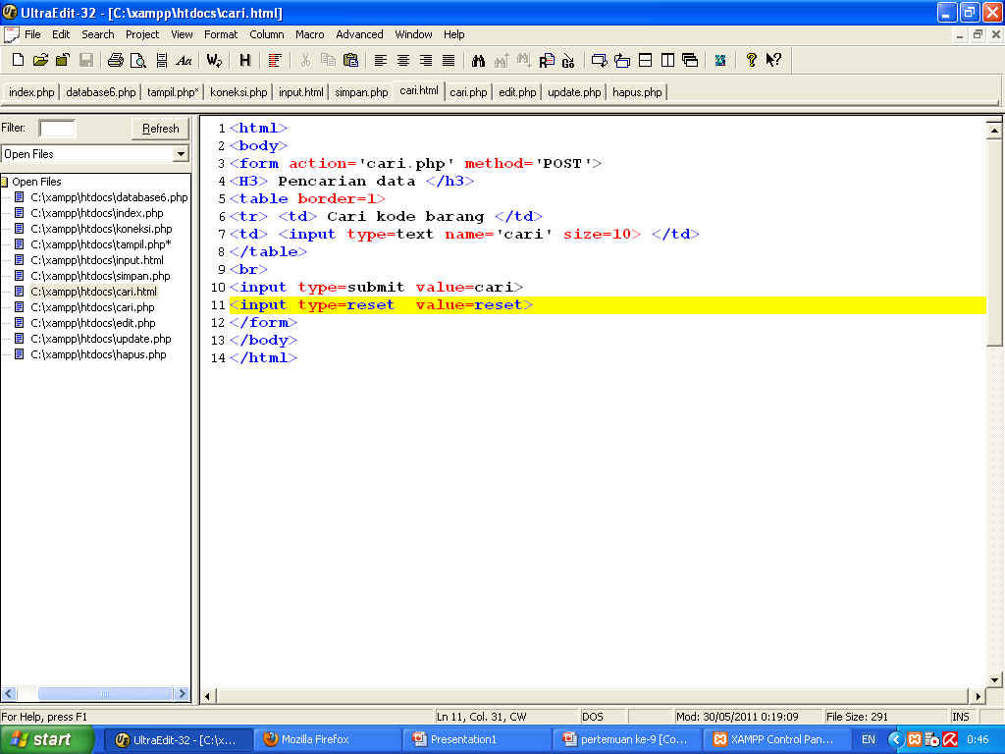
Simpan dengan nama cari.html

Slide 7
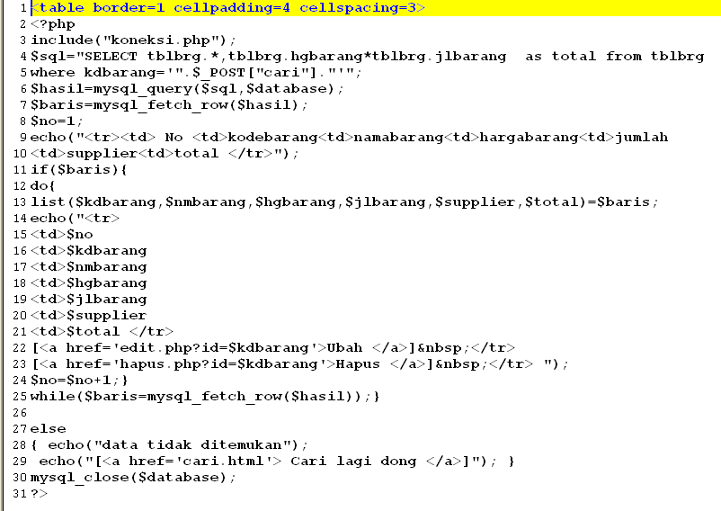
Simpan dengan nama cari.php

Slide 8
Simpan dengan nama edit.php
html>
<form action=update.php method="post">
<table>
<?php include("koneksi.php");
$sql="select * from mahasiswa where nim='".$_GET["id"].“ ‘ ";
$hasil=mysql_query($sql,$koneksi);
$baris=mysql_fetch_row($hasil);
if($baris)
{ do{
list($a,$b,$c,$d,$e,$f)=$baris;
echo" <tr> <td> no<td> <input type=text name=no value='$a' size=10>
<tr> <td> nim <td> <input type=hidden name=nim value='$b' size=10>
<tr> <td> nama<td> <input type=text name=nama value='$c' size=10>
<tr> <td> nilaitugas<td> <input type=text name=nilai1 value='$d' size=10>
<tr> <td> nilai uts <td> <input type=text name=nilai2 value='$e' size=10>
<tr> <td> nilai uas <td> <input type=text name=nilai3 value='$f' size=10> </tr>";}
while($baris=mysql_fetch_row($hasil)); }
else
{echo "belum ada data "; }
mysql_close($koneksi);
?>
</table>
<input type=submit name=submit value=simpan> </form></html>

Slide 9
Simpan dengan nama update.php
<html>
<table border=1>
<?php
include("koneksi.php");
$sql="update mahasiswa set no='".$_POST["no"]."',nama='".$_POST["nama"]."',
nilaitugas='".$_POST["nilai1"]."',nilaiuts='".$_POST["nilai2"]."',nilaiuas='".$_POST["nilai3"]."' where nim='".$_POST["nim"]."'";
$hasil=mysql_query($sql,$koneksi);
if($hasil)
{
echo "update data sukses";
echo" <a href='indeks.php'> Tampil Data </a> &nbsp;]";
}
else
{
echo "update error";
echo "<a href='indeks.php'> Tampil Data </a> &nbsp;]";
}
mysql_close($koneksi);
?>
</table>
</html>

Slide 10
Simpan dengan nama hapus.php
<html>
<table border=1>
<?php
include("koneksi.php");
$sql="delete from mahasiswa where nim='".$_GET["id"]."'";
$hasil=mysql_query($sql,$koneksi);
if($hasil)
{
echo "delete data sukses";
echo" <a href='indeks.php'> Tampil Data </a> &nbsp;]";
}
else
{
echo "delete error";
echo "<a href='indeks.php'> Tampil Data </a> &nbsp;]";
}
mysql_close($koneksi); ?> </table> </html>

